Slide 1
Forum OGD
2. Sitzung
Bern, 1. Juli 2020

Slide 2
Traktanden
Daten in Zeiten von COVID-19
Umsetzung von OGD im rechtlichen Bereich
OGD-Framework
Prioritäre Open Government Data
Varia

Slide 3
1. Daten in Zeiten von COVID-19

Slide 4
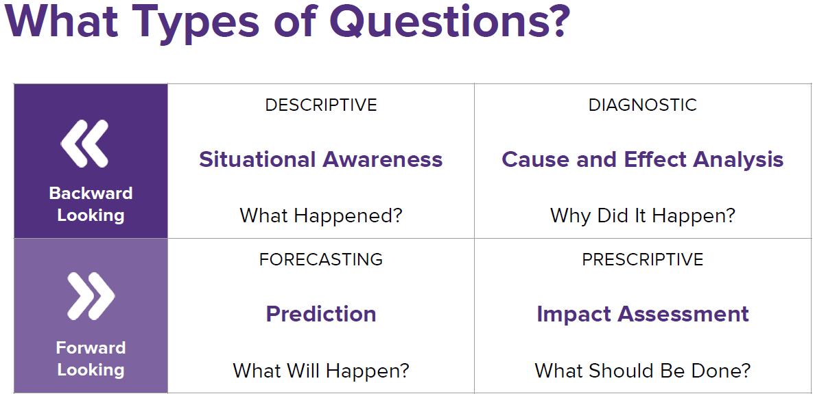
Ausgangslage
Die Daten als Grundlage für Decision Making, Kommunikation und Koordination
Während Krisenzeit: Das gleiche Ökosystem (Datenanbieter - intermediäre Nutzer - finale Nutzer), viel höhere Geschwindigkeit.
→ Bedürfnisse, Nutzen aber auch Ineffizienzen werden sichtbarer
Quelle: https://www.thegovlab.org

Slide 5
Was hat funktioniert?

Slide 6
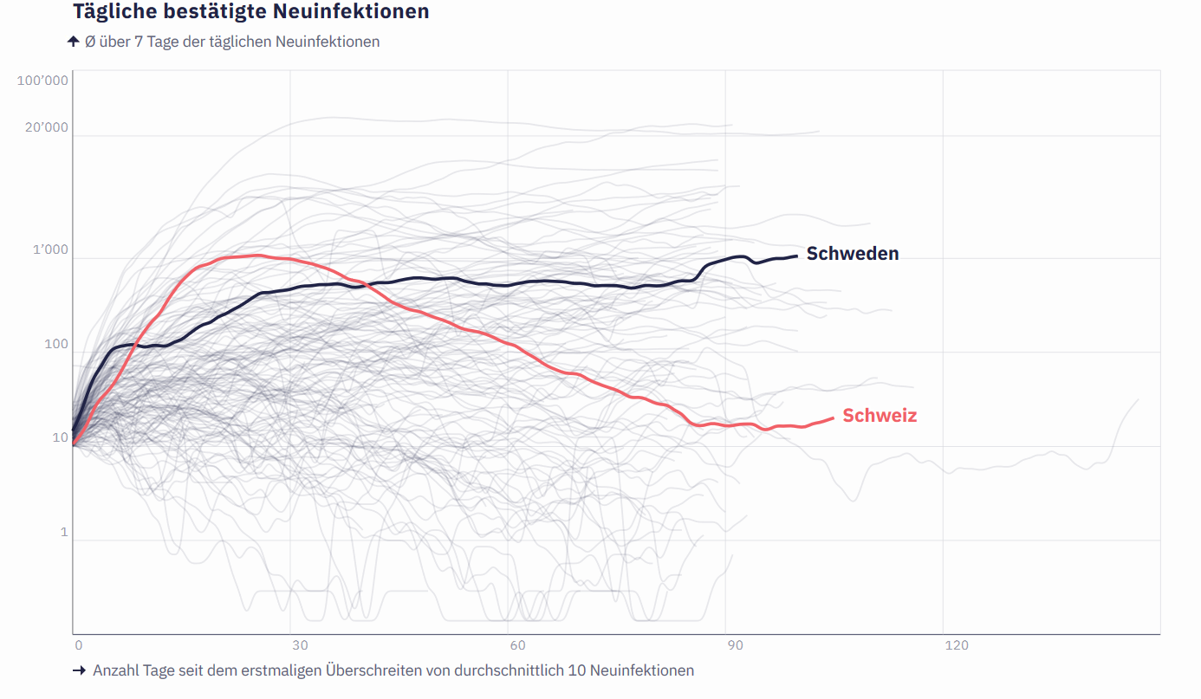
https://interaktiv.tagesanzeiger.ch/2020/covid-19-ausbruch-im-vergleich/

Slide 7


versusvirus.ch/incubator
https://www.versusvirus.ch/april-hackathon

Slide 8
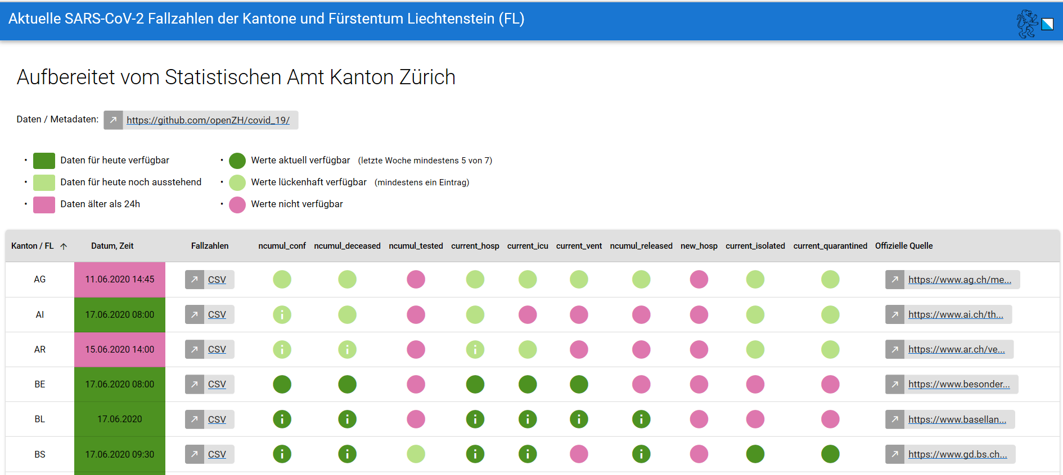
https://www.web.statistik.zh.ch/covid19_dashboard

Slide 9
Was hat nicht funktioniert?

Slide 10
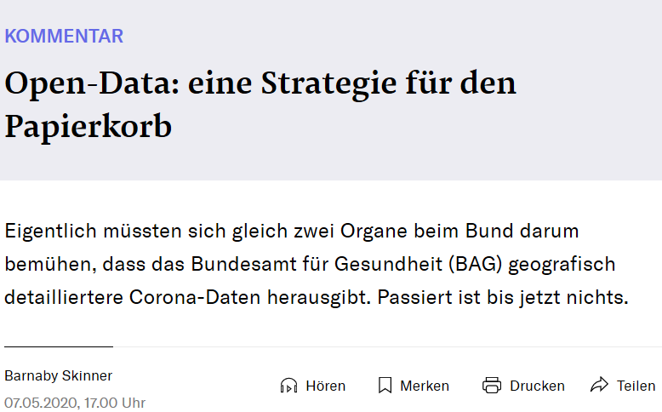
https://www.nzz.ch/technologie/offene-daten-eine-strategie-fuer-den-papierkorb-ld.1555398

Slide 11
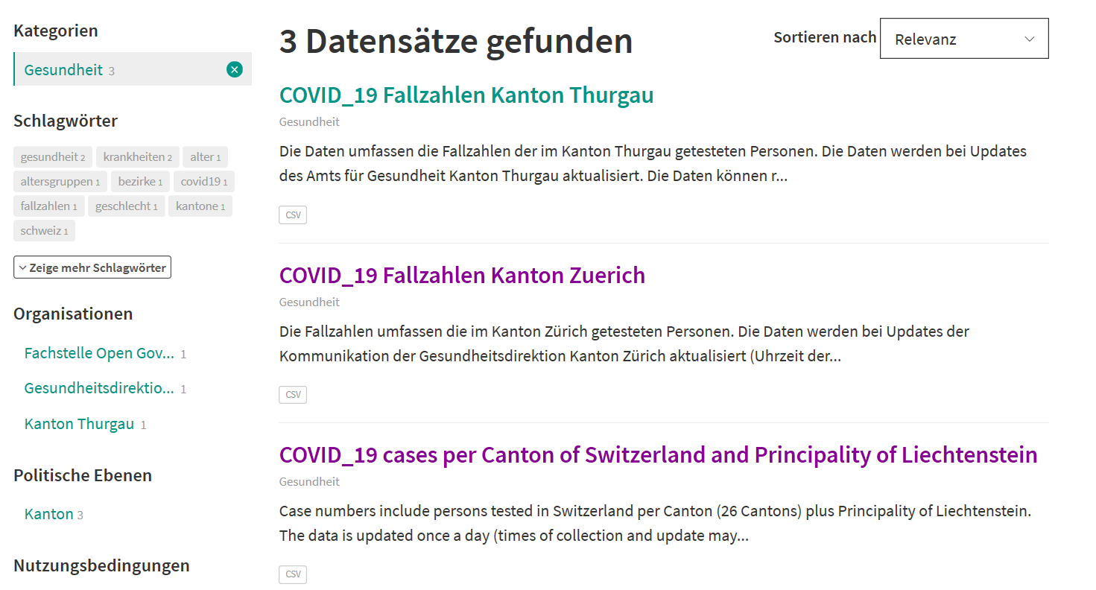
https://opendata.swiss/de/dataset?q=covid&groups=health

Slide 12
Die aktuelle Fragen
DATA GOVERNANCE | Sind Prozesse und Zuständigkeiten für eine effiziente Datenerhebung definiert? Sind Prozesse und Zuständigkeiten für eine koordinierte Datenveröffentlichung definiert? Wird klar genug kommuniziert, wie Daten im Decision-Making-Prozess integriert werden?
OPEN GOVERNMENT DATA | Werden die Daten systematisch als Open Data veröffentlicht? Wird regelmässig darüber informiert, welche Daten existieren und warum einige davon nicht publiziert werden? («Dateninventar) Ist eine Zusammenarbeit mit den Intermediären-Nutzern (z.B. Journalisten, Entwickler) etabliert?

Slide 13
Einige interessanten Quellen:
https://www.versusvirus.ch/
https://www.europeandataportal.eu/de/covid-19/initiatives
https://medium.com/data-stewards-network
https://data4covid19.org/
https://oecd-opsi.org/response-badge/open-data
http://www.oecd.org/coronavirus/en

Slide 14
2. Umsetzung von OGD im rechtlichen Bereich

Slide 15
Ziel und Stand der Arbeiten
Der BR hat das EDI beauftragt:
  Die optimale rechtliche Verankerung von OGD auf Bundesebene zu prüfen
  Darauf aufbauend den Weiterentwicklungsbedarfs der aktuellen Nutzungsbedingungen opendata.swiss zu evaluieren
Eine interdepartementale Arbeitsgruppe (Arbeitsgruppe «Recht und OGD») wird unter der Leitung des BFS einen Bericht dazu verfassen. Dieser wird bis November 2020 dem BR zugestellt
Mögliche Synergien mit weiteren Vorhaben im Digitalisierung-Bereich werden geprüft

Slide 16
Fragen an die Mitglieder des Forums OGD
Sehen Kantone, Gemeinden und die weitere Organisationen eine direkte Abhängigkeit zu ihrem aktuellen gesetzlichen Rahmen oder zu ihren aktuellen/künftigen Rechtsetzungsprojekten?
Welche Nutzungsbedingungen kommen auf kommunaler und kantonaler in Einsatz?

Slide 17
3. OGD-Framework

Slide 18
Controlling des Datenangebots: Bedarf eines «OGD-Frameworks»
Um sicherzustellen, dass das OGD-Datenangebot quantitativ und qualitativ den gesetzten Ziele entspricht, wird die Geschäftsstelle OGD Controllingprozesse definieren und umsetzten
Im Vordergrund stehen der Abgleich zwischen «SOLL» (wie soll gemäss Vorgaben publiziert werden) und «IST» (wie wird heute publiziert) sowie auch die Definition des Wegs zum «SOLL»

Slide 19
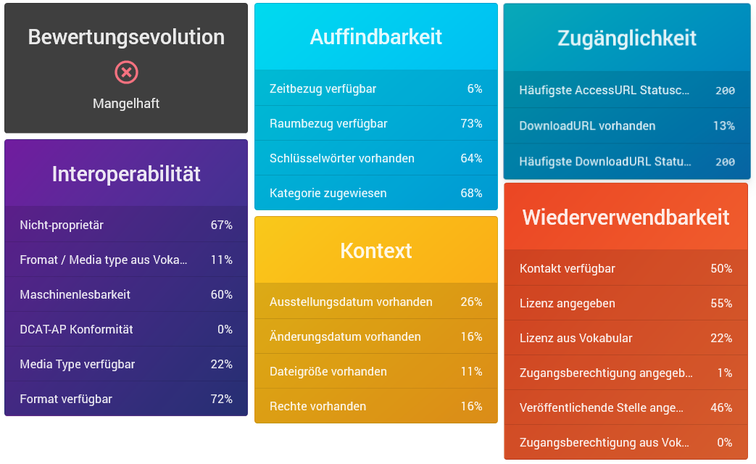
Ein Beispiel: Übergeordnetes Monitoring von OGD auf EU-Ebene
Quelle: https://www.europeandataportal.eu/mqa/

Slide 20
«Open Data Review»: Controlling auf Ebene der publizierenden Organisationen
Der publizierenden Organisation (primär Bundesstellen) werden SOLL und IST aufgezeigt. Anschliessend werden gemeinsam eine Massnahmenliste und eine Roadmap zur Verbesserung des Datenangebots aus Sicht OGD definiert
Wer: Die Geschäftsstelle OGD, mit einer externen Unterstützung, und gemeinsam mit der publizierenden Organisation

Slide 21
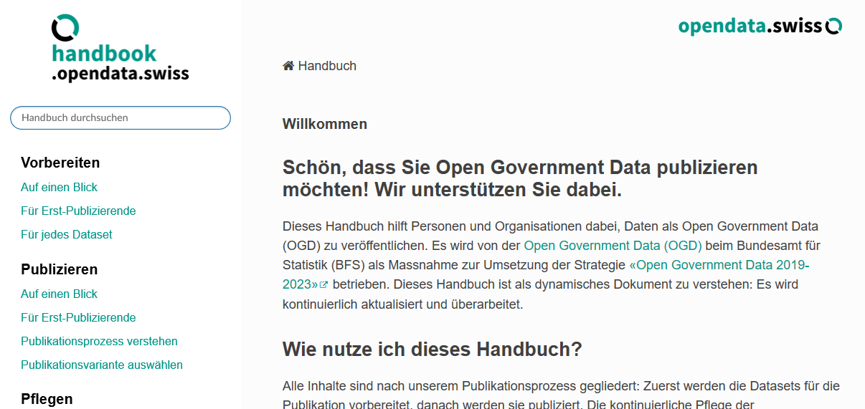
Das OGD-Handbook
Quelle: Handbook.opendata.swiss

Slide 22
Erarbeitung des «OGD-Frameworks (v1)»
Für die Darstellung des «Soll» ist eine klarere Grundlage notwendig:
Die Geschäftsstelle OGD hat aufgrund von verschiedenen existierenden nationalen und internationalen Vorgaben einen Vorschlag für ein «OGD-Framework» erarbeitet
Die Mitglieder des Forums OGD sind eingeladen:
  Stellung zum vorgeschlagenen OGD-Framework (siehe Anhang) zu nehmen
  Weitere Feedbacks bis zum 17.7. zu melden (opendata@bfs.admin.ch)
Anschliessend wird das OGD-Framework überarbeitet und dem IDA OGD (9.2020) zugestellt.

Slide 23
Next steps? Data Ethics Principles
Ein Beispiel: «Good Practice Principles for Data Ethics in the Public Sector» OECD (internal draft)
Data use by governments and the public sector should serve public interest
Be specific about the purpose of data use, especially about personal data
Define boundaries for collection and use
Use data with integrity
Be accountable
Be clear and open
Broaden citizens’ control over their personal data
…

Slide 24
Next steps? Data strategies
Ein Beispiel: «The European Data Strategy», EU
“Creating a single market for data will make the EU more competitive globally and will enable innovative processes, products and services. Industrial and commercial data are key drivers of the digital economy. The European Data Strategy will make more data available for use in the economy and society, while keeping those who generate the data in control.”

Slide 25
4. Prioritäre Open Government Data

Slide 26
Ausbau des OGD-Angebots
Die OGD-Strategie sieht zwei «Vorgehensziele» vor:
angebotsgetriebene Publikation
Open by default: Stellen der zentralen Bundesverwaltung publizieren ab 2020 ihre neuen Daten grundsätzlich als OGD, sofern keine legitimen Schutzinteressen oder rechtlichen Bestimmungen entgegenstehen
nachfragegetriebene Publikation
Die Publikation ist zu fördern, insbesondere wenn eine Nachfrage besteht oder wirtschaftliche Aktivitäten oder politische Entwicklungen gefördert werden können

Slide 27
«High Value Data» (HVD) als Muster für eine nachfragegetriebene Publikation
Grundidee aus EU-PSI-Richtline, Kapitel V, «Hochwertige Datensätze»
Es werden Datasets identifiziert, deren Publikation für die Wirtschaft und/oder Gesellschaft grosse Bedeutung hat oder haben kann
Bei den so identifizierten Datasets wird hochprioritär eine Veröffentlichung geprüft und, wo möglich, rasch umgesetzt
Bei der Publikation gelten hohe Open-Data-Qualität-Standards, insbesondere soweit möglich kostenlos Abgabe, hohe Maschinenlesbarkeit und maschinenlesbare «Kontextualisierung» (Metadaten, Methoden,…)

Slide 28
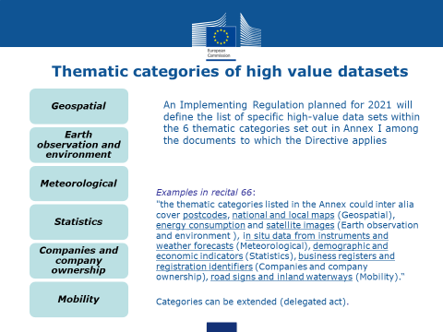

Slide 29
Prioritäre OGD
Sind prioritäre OGD einfach eine weitere Sammlung/Zusammenstellung von Daten?
Sie orientieren sich stark an der Nachfrage
Sie erlauben und unterstützen die vergleichende Betrachtung
Sie orientieren sich wenn immer möglich an internationalen Normen
Damit können vernetzte Daten kontextualisiert werden
Beispiel eines Prioritären OGD:

Slide 30
Beispiel GDP als «Prioritäre OGD»
Privater Konsum
Konsumausgaben
Staatskonsum
Bruttoinvestitionen
Bauinvestitionen
Aussenhandelssaldo
Anlageinvestitionen
Bruttoinlandprodukt (BIP)
Lager
Produktion von Waren und Dienstleistungen
Vorleistungen
Produktionssteuern und Subventionen

Slide 31
So werden die Prioritären OGD definiert
Step | Aktivität(en) | Wer | Frist
1 | Definition Daten-Themen. Empfehlung: EU-Kategorien übernehmen (allenfalls Anpassung an CH-Kontext) Identifizierung der Daten-Themen-Verantwortliche Erstellung Entwurf der Liste der PrioOGD der Schweiz | EDI mit IDA OGD | Juni 2020
2 | Definition von zwischen 2 und 10 PrioOGD pro Daten-Thema | EDI mit Daten-Themen-Verantwortlichen | August 2020
3 | «Öffentliche Konsultation» im Rahmen des Runden Tisches: Ranking potentieller PrioOGD | EDI | Oktober 2020
4 | Erstellung 1. Version der Liste der PrioOGD der Schweiz Erteilen Aufträge zur Prüfung bzw. Publikation, wo sinnvoll in Form von Runden Tischen Information der Öffentlichkeit zur Liste und zum Auftrag | EDI mit IDA OGD | Januar 2021
n | Evaluation und Weiterentwicklung | - | jährlich

Slide 32
5. Varia

Slide 33
Varia
«Umfrage OGD beim Bund»: Ziele, Vorgehen, Stand der Arbeiten
Umsetzung der Strategie OGD 2019-2023: Berichterstattungsprozess
Projekt: Data Driven Innovation (E-Gov)
Handelsregister: Publikation als Open Government Data

